Slide 1


Slide 2

1. PRÉSENTATION DE L'ÉVÉNEMENT « WOMEN DELIVER »
Women Deliver est une organisation mondiale de première importance, un défenseur mondial de premier plan qui défend l'égalité des sexes ainsi que la santé et les droits des filles et des femmes, dans toutes leurs identités croisées. Leurs actions de sensibilisation encouragent les investissements - politiques et financiers - dans la vie des filles et des femmes. La conférence Women Deliver est le plus grand rassemblement mondial sur l’égalité des genres. Tous les 3 ans, elle offre une plateforme de dialogue, de collaboration et d’apprentissage sur la santé, les droits et le bien-être des femmes et des filles. C’est un espace de réseautage et de plaidoyer pour des programmes et politiques innovants qui participent à l’accomplissement de l’égalité des genres sans oublier aussi le financement et l’organisation des mouvements.
En 2013, s’est déroulé la première édition

Slide 3
1. PRÉSENTATION DE L'ÉVÉNEMENT « WOMEN DELIVER »
Cette année en 2023, elle s’est déroule à Kigali au Rwanda (Du 17 au 20 Juillet 2023) sous le thème « Espace, solidarité et solutions ». C’est la première fois qu’elle a lieu en Afrique. Entre 5 000 à 7 000 participantes et participants attendues à Kigali et bien plus en participation virtuelle on était 6000 participants.
Cette édition suscite beaucoup d’attention, car c’est la première fois qu’un pays africain accueille Women deliver mais aussi compte tenu du contexte particulier des mouvements anti-genre dont les campagnes gagnent de plus en plus de terrain sur le continent, suscite une attention particulière.
Activistes, associations, politiques, philanthropes, gouvernements se retrouvent à la conférence Women Deliver pour réfléchir ensemble à comment défendre les droits et en particulier les Droits et la Santé Sexuels et Reproductifs. Equipop a mobilisé et plaider pour une représentation de féministes africaines francophones dont 3 au Benin y compris pour le positionnement de leur organisation (dont FJAD).

Slide 4
2. LA SITUATION DES DROITS DES FEMMES À L'ÉCHELLE MONDIALE
À l'échelle mondiale, les femmes ne disposent toujours que des trois quarts des droits juridiques accordés aux hommes. Le score moyen mondial s'établit ainsi à 76,5 sur 100, note maximale qui indique une parité juridique totale.
Des progrès significatifs ont été réalisés dans le domaine des droits des femmes, mais des défis persistent. Des pays comme la Suède, le Rwanda et le Canada ont mis en place des politiques et des programmes réussis qui ont eu un impact positif sur les femmes et les filles en matière de santé, d'éducation, d'accès à l'emploi et de participation politique.
Le Rwanda est reconnu pour avoir une représentation significative des femmes au parlement, mais je n'ai pas fourni les chiffres exacts.En réalité, le Rwanda est un exemple marquant de parité hommes-femmes au parlement. En 2021, il détenait le record mondial de la plus forte représentation féminine au parlement, avec plus de 60 % des sièges occupés par des femmes. Cette réalisation remarquable a été rendue possible grâce à des réformes politiques et juridiques visant à promouvoir l'égalité des sexes et l'autonomisation des femmes dans la sphère politique.Le Rwanda a adopté une loi en 2003 imposant une représentation minimale de 30 % de femmes dans les organes de prise de décision politique. Depuis lors, le pays a dépassé cet objectif et est devenu un modèle de référence pour d'autres nations cherchant à accroître la participation des femmes en politique.

Slide 5
2. LA SITUATION DES DROITS DES FEMMES À L'ÉCHELLE MONDIALE
Ce sont les régions du Moyen-Orient et Afrique du Nord, d'une part, et d’Afrique subsaharienne, d'autre part, qui ont enregistré après la précédente conférence WD, en 2021 les plus fortes améliorations de l'indice établi par le rapport, même si elles restent globalement à la traine par rapport aux autres régions du monde. Le Gabon se distingue par une réforme complète de son code civil et la promulgation d'une loi visant à éliminer la violence à l’égard des femmes, des évolutions qui ont fait passer son score de 57,5 en 2020 à 82,5 en 2021.
L'Angola a adopté une loi criminalisant le harcèlement sexuel au travail. Le Bénin a supprimé les restrictions à l'emploi des femmes dans le secteur de la construction, de sorte qu'elles peuvent désormais occuper tous les emplois au même titre que les hommes. Le Burundi a imposé une rémunération égale pour un travail de valeur égale, tandis que la Sierra Leone a facilité l'accès des femmes au crédit en interdisant la discrimination fondée sur le sexe dans les services financiers. En revanche, le Togo a promulgué une nouvelle loi qui n'interdit plus le licenciement des salariées enceintes.
La Hongrie a suscité la polémique en votant une loi restreignant l'accès à l'information sur la sexualité et l'éducation sexuelle. Cette loi a été critiquée pour ses implications sur les droits reproductifs des femmes et son impact sur l'éducation sexuelle des jeunes.

Slide 6
3. LES DÉFIS PERSISTANTS
Malgré les avancées, les défis demeurent dans de nombreux pays, notamment en matière de violence à l'égard des femmes, d'accès limité à l'éducation et aux soins de santé, ainsi que d'inégalités économiques et politiques.
Le droit à l’avortement sécurisé est un chantier encore pour beaucoup de pays même les plus avancées sur les DSSR
La montée des mouvements anti droits et la lutte contre eux
L’inclusion des organisations féministes francophones
Les questions des violences en ligne avec l’avènement de l’intelligence artificielle et l’avancée de la technologie.

Slide 7
4. LES AVANCÉES TECHNOLOGIQUES ET NUMÉRIQUES
Les applications et plateformes DSSR
La presse au service de nos droits
La digitalisation de tous les aspect des WD 2023 (application WD,…)
L’utilisation à 100 % de biodégradables et la production massive
Le développement des IA
…

Slide 8
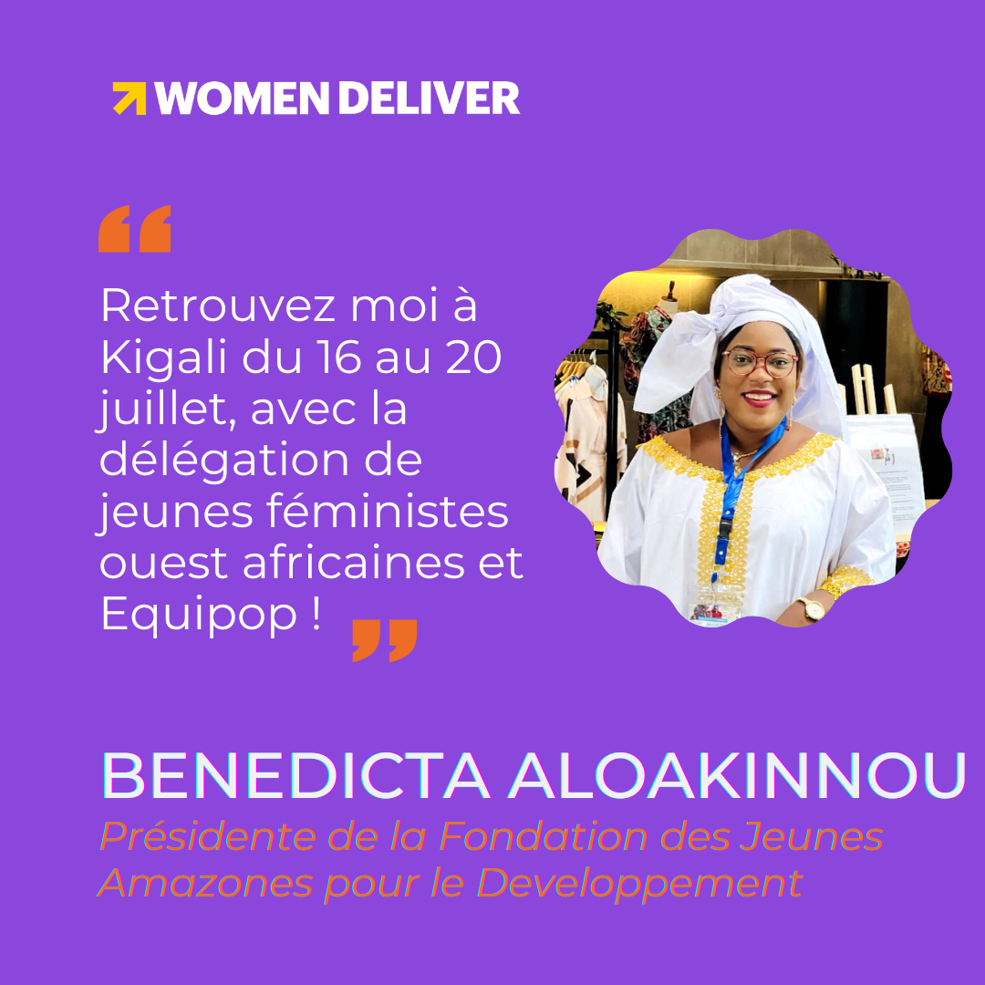
5. LES OPPORTUNITÉS DE PLAIDOYER
Le plaidoyer joue un rôle essentiel pour faire avancer l'agenda de l'égalité des sexes. Partie à Women Deliver 2023 avec la délégation des jeunes féministes d’Afrique de l’Ouest Francophone de EQUIPOP ONG Notre participation en tant que féministes ouest africaines à la conférence #WD2023 s’inscrivait dans le sens de renforcer et amplifier nos voix. Plusieurs points de plaidoyer ont été en amont préparés dans un document.

Slide 9
5. LES OPPORTUNITÉS DE PLAIDOYER
Notre participation s’inscrivait dans le sens de la mobilisation des ressources, et du plaidoyer pour des politiques inclusives des francophones et la protection renforcée des féministes. Le document de positionnement a été soumis et continue de l’être à des bailleurs, des organismes et nous avons porté nos voix dans de nombreuses sessions.
Le document est intitulé « NOUS FÉMINISTES OUEST-AFRICAINES :UNIES POUR UNE APPROCHE TRANSFORMATIVE DES DSSR » est disponible ici: https://equipop.org/women-deliver-pour-une-approche-transformative-des-dssr/
``Aucun agenda pour les droits et la santé sexuelle et reproductive ne pourra être transformatif si nous ne l'accompagnons pas d’approches féministes et intersectionnelles. De l’éducation des garçons à l’empouvoirement des filles, du renforcement du cadre juridique à l’accompagnement holistique des survivantes, nous, sociétés et politiques devons agir maintenant. Nous n’attendrons plus.``Le collectif féministe francophone d’Afrique de l’Ouest
Personnellement FJAD a pris part à des rencontres en groupe pour les présenter mais aussi s’est positionnée sur le plaidoyer pour la protection renforcée des défenseuses de droit qui impliquait aussi de demander des financements flexibles et adaptées pour eux et une mise à jour des normes pour des normes spécifiques qui criminalisent ces comportements à l’endroit des féministes.

Slide 10
6. LES OPPORTUNITÉS DE FINANCEMENT
Women Deliver 2023 a mobilisé de nombreux bailleurs et fonds féministes. Des échanges ont été menées avec nombreux d’entres eux. On retient essentiellement au nombre des plus flexibles et féministes:
-Fonds de soutien aux organisations féministes (FSOF) : Le FSOF est un fonds dédié au renforcement des organisations féministes à travers le monde et un engagement des Etats suite au FGE. Il vise à soutenir des projets qui promeuvent l'autonomisation des femmes et l'égalité des sexes dans différents domaines tels que la santé, l'éducation, l'accès à la justice, et bien plus encore. Le fonds est renouvelé périodiquement, offrant ainsi des opportunités de financement régulières pour les organisations engagées dans la défense des droits des femmes.
-Fonds XOese : Le Fonds XOese a été lancé récemment pour soutenir les initiatives visant à renforcer le leadership des femmes dans diverses sphères de la société. Ce fonds offre des subventions aux projets qui favorisent l'autonomisation des femmes et la promotion de l'égalité des genres. (Actuellement ouvert l’inscription au 2eme forum XOESE ‘’Construire le mouvement Féministe, Par ou commencer’’, une opportunité d’etre en contact avec d’autres féministes francophones https://xoese.org/evenements/forum-francophone-2023/ )
-African Women's Development Fund (AWDF) : L'AWDF est un fonds panafricain qui soutient financièrement les organisations et les initiatives dirigées par des femmes en Afrique. Le fonds finance des projets dans des domaines tels que la santé, l'éducation, les droits civiques, l'autonomisation économique, et bien d'autres. Actuellement en cours : https://awdf.org/fr/notre-52eme-appel-a-propositions-est-ouvert/
Urgent Action Fund Africa : un fonds flexible et en ligne avec la possibilité d’une réponse rapide en deux ou trois semaines maximum pour venir en aide aux défenseuses (subventions rapide) . C’est aussi un fonds qui intervient quand la sécurité est menacée. Ci-joint l’accès: https://www.uaf-africa.org/

Slide 11
6. LES OPPORTUNITÉS DE FINANCEMENT
Les espaces comme Women Deliver sont des espaces stratégiques ou les ODDF doivent pouvoir se positionner et faire formellement des plaidoyer mais aussi nouer de spartenaires entre organisation. Notre participation à WD 2023 nous as renforcé sur l’importance du réseau pour les ODDF, les opportunités présentes, les défis à relever et les soutiens possibles.
Les financements seront davantage flexibles.
Le travaile en synergie aidera beaucoup.
L’engagement féministe et l’approche intersectionnelle s’impose aujourdh’ui pour faire avancer nos luttes.
N’hésitez pas à partager nos points de plaidoyer sur vos réseaux et autour de vous. Ajouter en s’il le faut.
IMPORTANT : Le deuxième forum francophone XOESE est une opportunité qui s’annonce importante également à Lomé du 27 au 30 Novembre prochain. Les appels à contributions ont pris fin mais les inscriptions sont en cours et ouvertes aux ODDF.
https://xoese.org/evenements/forum-francophone-2023/
ON S’Y RETROUVE ?

